Slide 1
Carte blanche
Jouer au contact debout

Slide 2
EN TROIS PHASES
PHASE 1
La prise de décision
L’engagement du duel
PHASE 2
Les attitudes dans le duel
+ utilité du soutien
PHASE 3
Sortir du duel

Slide 3
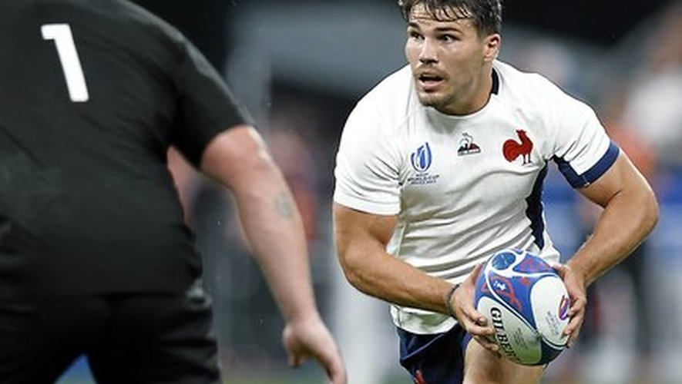
PHASE 1 :
PRISE DE DECISION
ENGAGER LE DUEL
Lecture de jeu rapide
-Balayer la défense du regard
-Se mettre dans l’espace avant la prise de balle
-Prendre en compte la structure de la défense
-Prendre en compte le rapport de force
-Volonté de gagner le duel (aspect mental)
CRÉER DE L’INCERTITUDE
-Ballon tenu à 2 mains
-Jouer sur les appuis
-S’engager sur l’épaule faible du défenseur
-Garder la vitesse de course

Slide 4
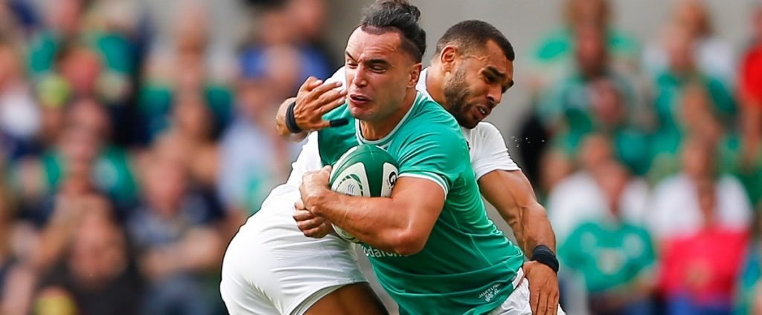
PHASE 2 :
LES ATTITUDES AU CONTACT
UTILITE DU SOUTIEN
-Eloigner le ballon de la menace – ballon à 1 main (bout des doigts-avant bras)
-Attaquer l’épaule faible
-Utiliser le bras libre pour manipuler le défenseur si besoin
-Passe à 1 main
-Passer les épaules dans le dos du défenseur
-Activité des jambes pour restes debout
-Connection du soutien axial
-Déclenche la passe ou vient chercher main/main
-Accélère au moment du duel du porteur pour avoir un maximum de vitesse à la prise de balle

Slide 5
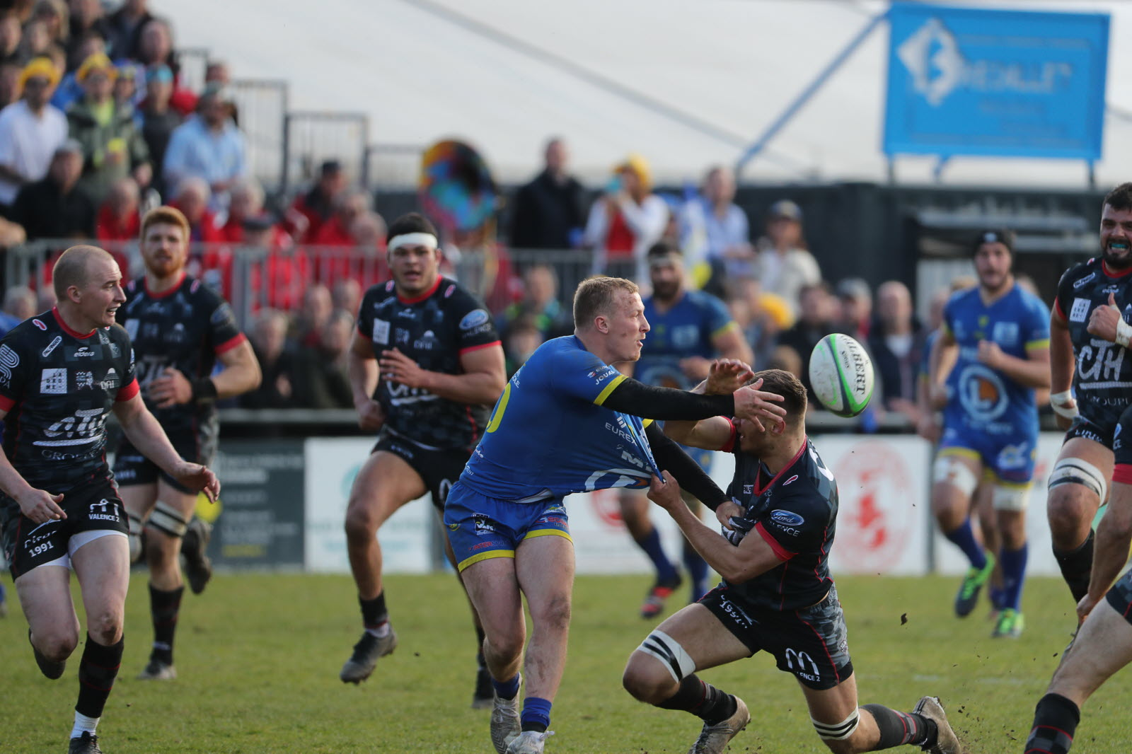
PHASE 3 :
Sortir du duel
Utilité du soutien
-Dérouler le bras pour transmettre le ballon
-Continuer sa course si pas de passage au sol pour casser la circulation défensive
-Converger vers la porteur
-Communiquer sa position au porteur
-Rentrer dans l’intervalle
-Remettre de la vitesse à la prise de balle

Slide 6
LES RESSOURCES A DEVELOPPER
TECHNIQUES :
Manipulation du ballon
-Capacité à tenir le ballon à 2 mains avant le duel et l’éloigner de la menace dans le duel
-Capacité à faire la passe à 1 main
-Capacité à faire une chistéra
-Capacité à faire une passe dans la chute
Travail des appuis
-Changements d’appuis et de directions rapide
-Créer de l’incertitude
-Capacité à rester debout
PHYSIQUES :
-Vitesse
-Explosivité
TACTIQUES :
Lecture de jeu
-Lecture du rapport de force
-S’engager sur l’épaule faible du défenseur
Mentale :
-Capacité a engager le duel sans appréhension
-confiance en soi
-Intelligence situationnelle

Slide 7
EN IMAGE

